Slide 1
ASIA.-LA VUELTA AL MUNDO EN 385 JARDINES
Jardines en la INDIA.-E
Selección de textos y fotografías por
JOSE ELIAS BONELLS

Slide 2
Udaipur City Palace-Gardens.
Udaipur, la ciudad de los lagos, es también conocida como la ciudad jardín de Rajasthan.
Esta romántica ciudad, con el telón de fondo de pintorescos lagos y exuberantes jardines, apela al sentido estético de cualquier espectador.
El nombre mismo de jardín trae una sensación de alivio en la era de la selva de concreto.
En los siglos pasados, los gobernantes de Udaipur diseñaron unos jardines y parques para permanecer con la naturaleza y la serenidad.
La ciudad de Udaipur dispone de varios jardines que son verdaderamente un refugio verde en las tierras áridas de Rajasthan.

Slide 3
Los lagos y el clima tropical de la ciudad de Udaipur hacen posible la generación de jardines aquí.
Gulab Bagh o Sajjan Niwas Garden es un fabuloso jardín lleno de flores rosas inusuales.
Nehru Island Park se perfila como una isla en el lago Fateh Sagar.
Saheliyo ki Bari fue construido con un concepto diferente y era para el placer de las mujeres reales. Guru Gobind Singh Park (Rock Garden) ofrece una vista cautivadora del cielo de oro.
A medida que el sol se esconde detrás de las colinas Aravalli, se puede observar el parpadeo Fateh Sagar Lake.

Slide 4
Aravali Vatika, Meera Park, Manikya Lal Verma Park, Parque de Nehru Municipal Infantil, Pandit Deen Dayal Upadyaya Park y Moti Magri Park son algunos otros parques interesantes de Udaipur. Moti Magri Park y Manikya Lal Verma Parque son famosos por sus puntos de vista por el sol de ajuste.
Saheliyon-ki-Bari (Patio de las Doncellas) es un importante jardín y un espacio turístico en Udaipur en India estado de Rajasthan .
Se encuentra en la parte norte de la ciudad y cuenta con fuentes y quioscos, una piscina de loto y elefantes de mármol.
Fue construido por Maharana Bhopal Singh. Saheliyon ki Bari significa Jardín de las Doncellas

Slide 5
Sahelion Ki Bari "fue colocado por un grupo de cuarenta y ocho mujeres jóvenes asistentes que acompañaron a una princesa a Udaipur como parte de su dote.
Los jardines nacen por debajo de la orilla del lago Fateh Sagar tienen hermosas piscinas de loto, pabellones de mármol y fuentes con forma de elefante.
Estas fuentes son alimentadas por el agua que brota del lago a través de los conductos realizados al efecto.
Cada canal de agua tiene su sonido distintivo y la mezcla de estos sonidos complementar el ambiente del lugar.

Slide 6
Saheliyon Ki Bari es uno de los más bellos jardines y un importante destino turístico en Udaipur.
El jardín es famoso por sus exuberantes prados verdes, el arte de mármol y fuentes.
Traducción Inglés de Saheliyon Ki Bari significa "Jardín de las doncellas".
Este famoso jardín está situado a orillas del lago Fateh Sagar, presentando un refugio verde en las tierras áridas de Rajasthan.
Jardín de las doncellas, construido en el siglo XVIII por Maharana Sangram Singh para las damas reales.

Slide 7
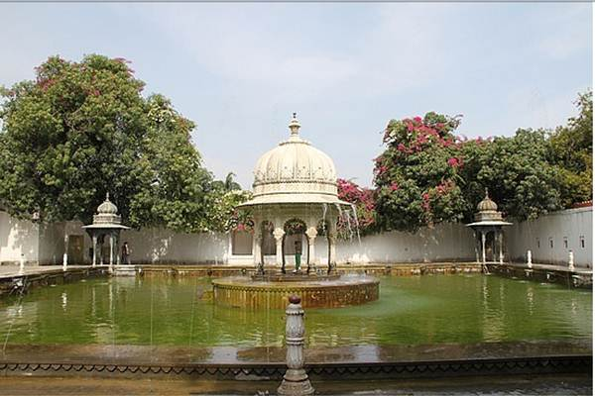

Slide 8
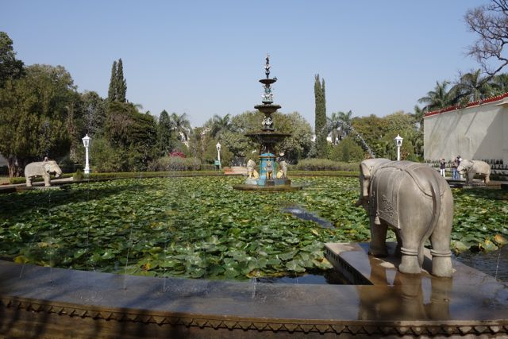
Notes:
Saheliyon-ki-bari Udaipur.

Slide 9
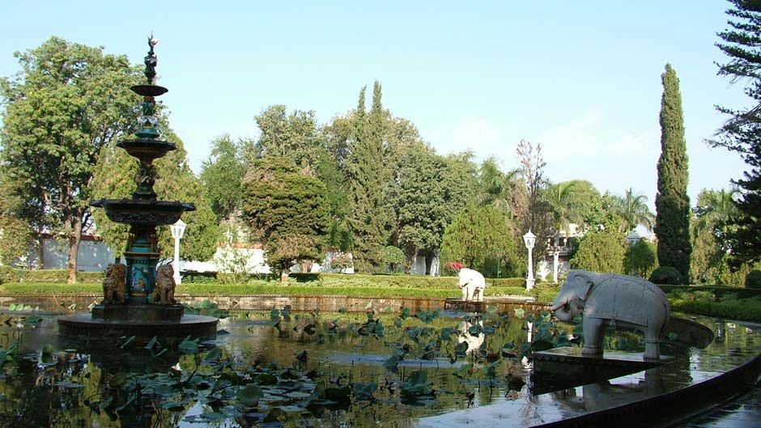
Notes:
Saheliyon-ki-bari Udaipur.

Slide 10
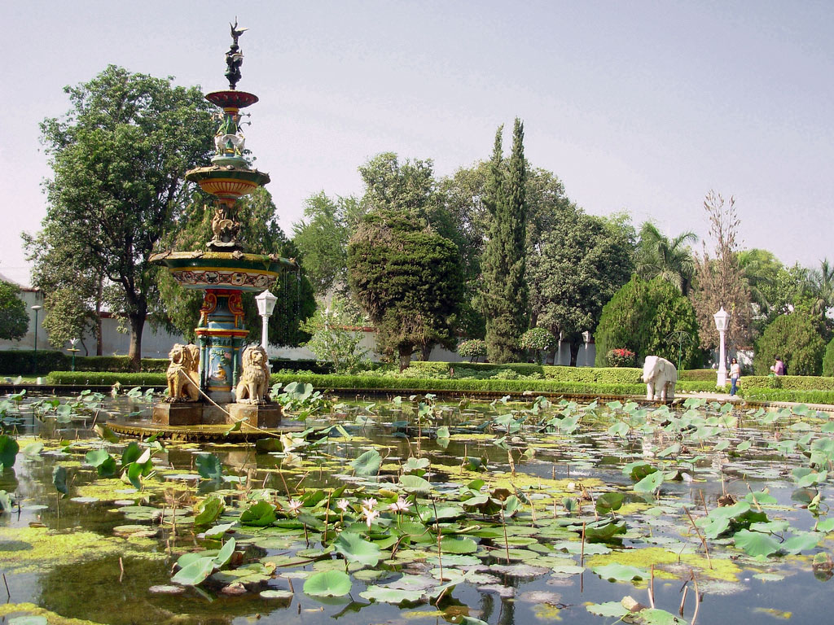
Notes:
Saheliyon-ki-bari Udaipur.

Slide 11
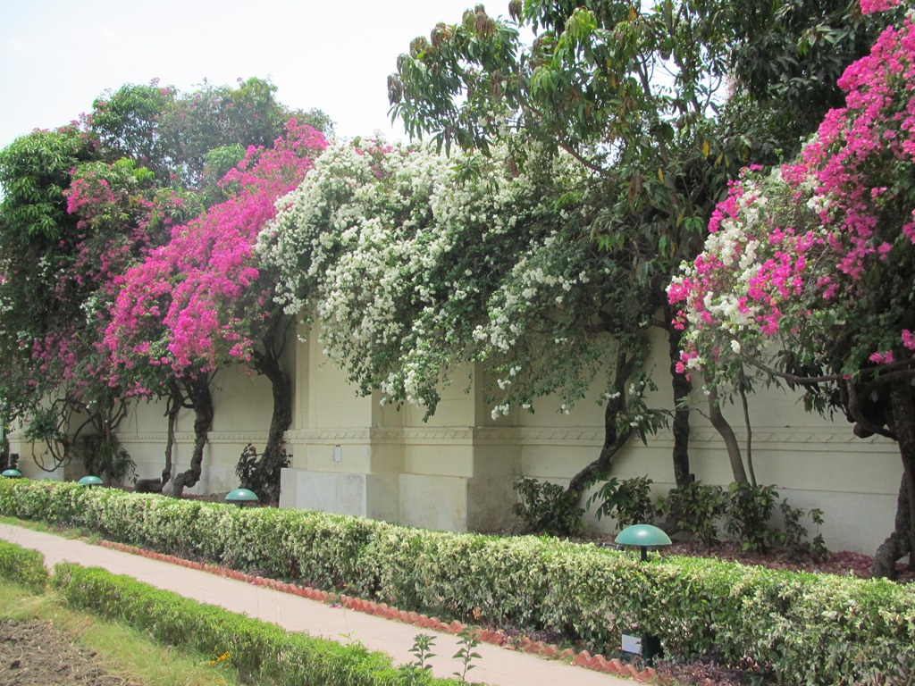
Notes:
Saheliyon-ki-bari Udaipur.

Slide 12
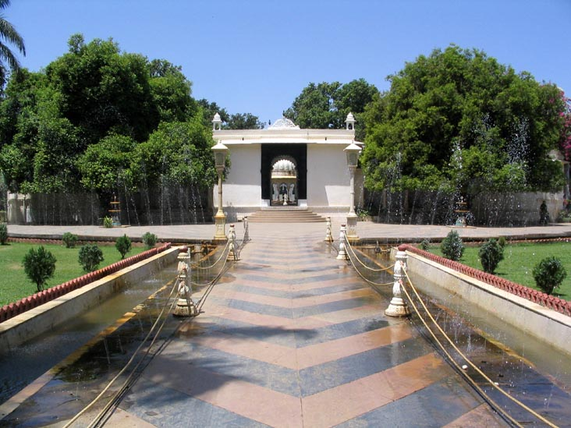
Notes:
Saheliyon-ki-bari Udaipur.

Slide 13
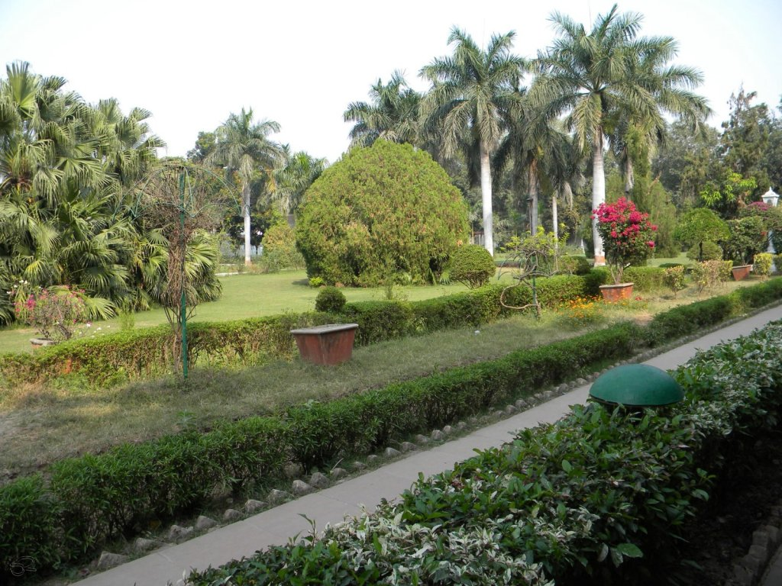
Notes:
Saheliyon-ki-bari Udaipur.

Slide 14
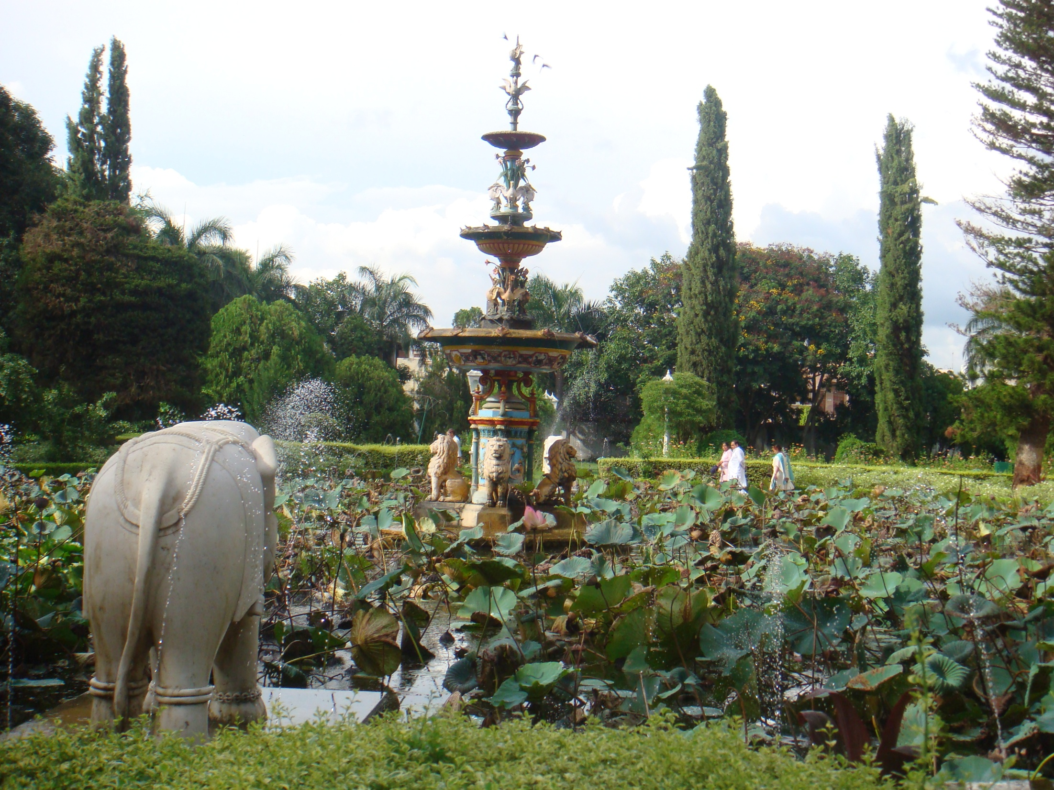
Notes:
Saheliyon-ki-bari Udaipur.

Slide 15
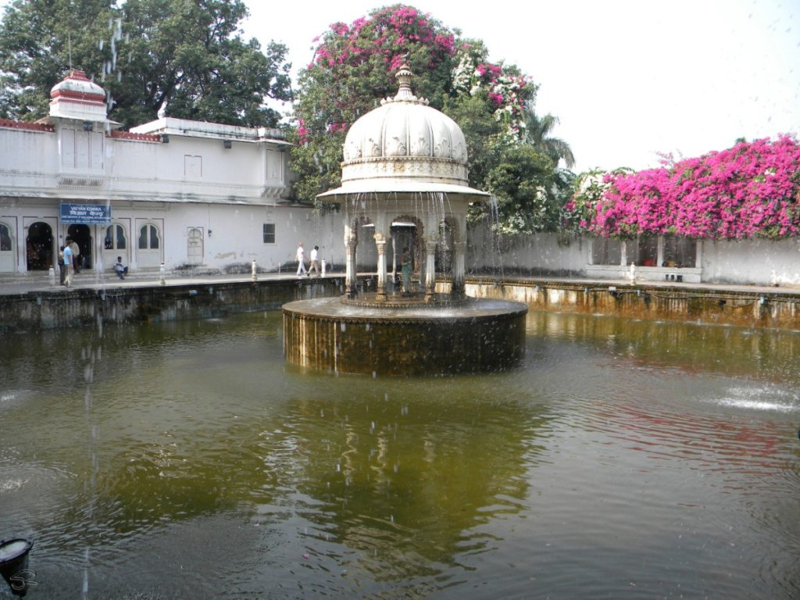
Notes:
Saheliyon-ki-bari Udaipur.

Slide 16
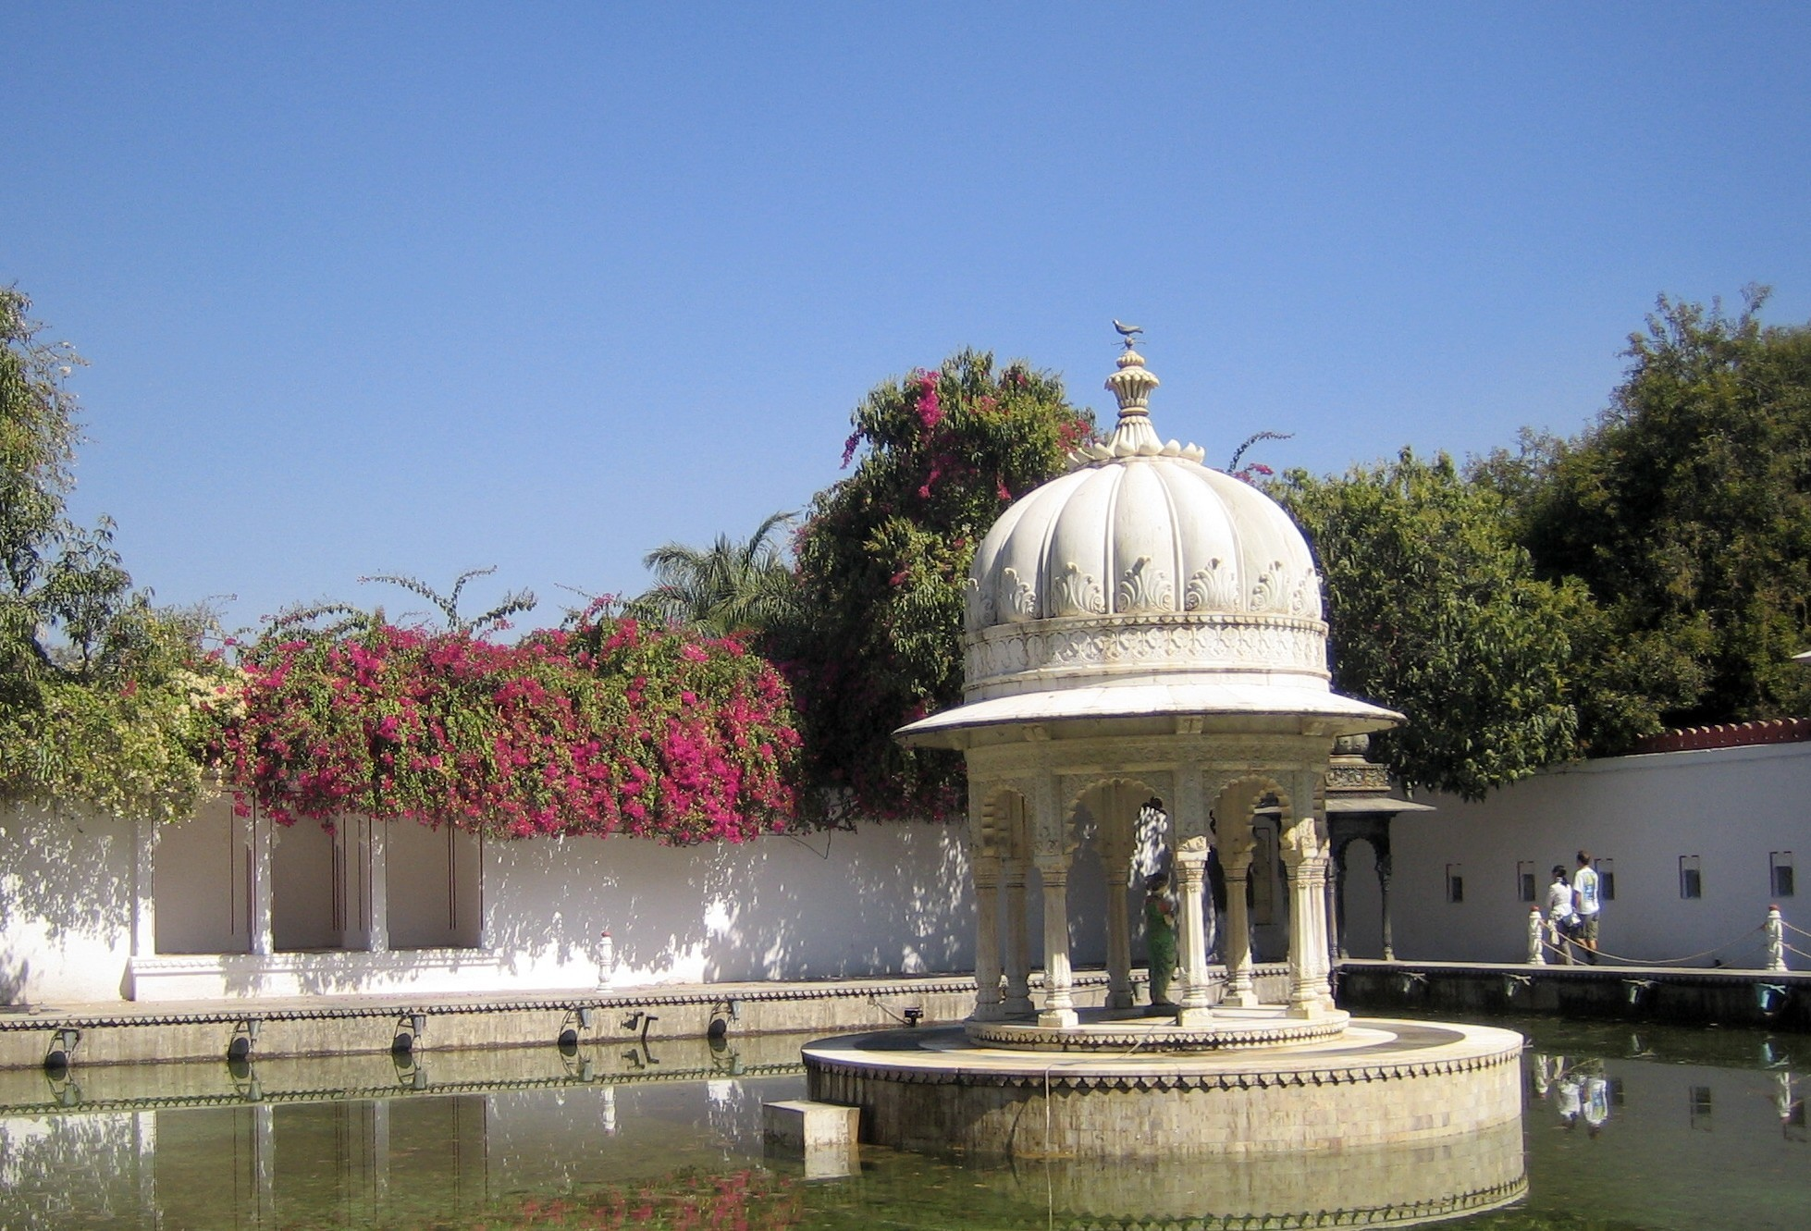
Notes:
Saheliyon-ki-bari Udaipur.

Slide 17
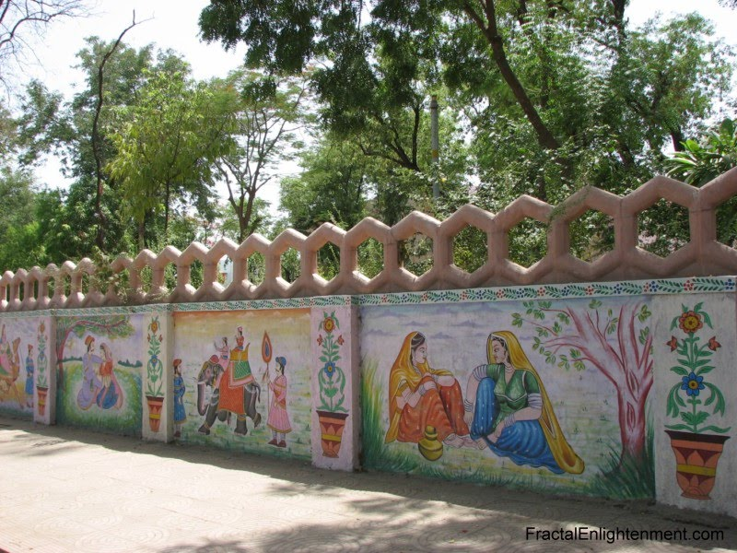
Notes:
Saheliyon-ki-bari Udaipur.

Slide 18
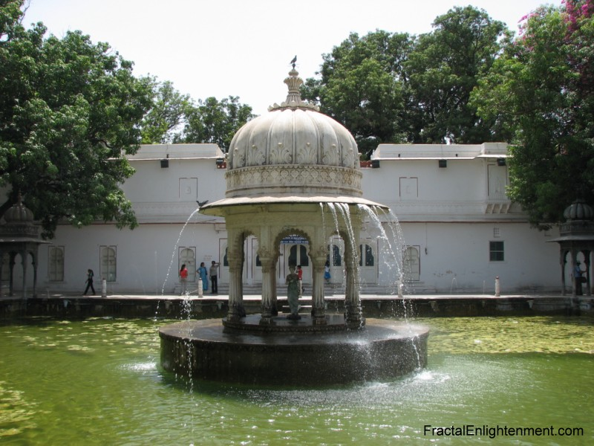
Notes:
Saheliyon-ki-bari Udaipur.

Slide 19
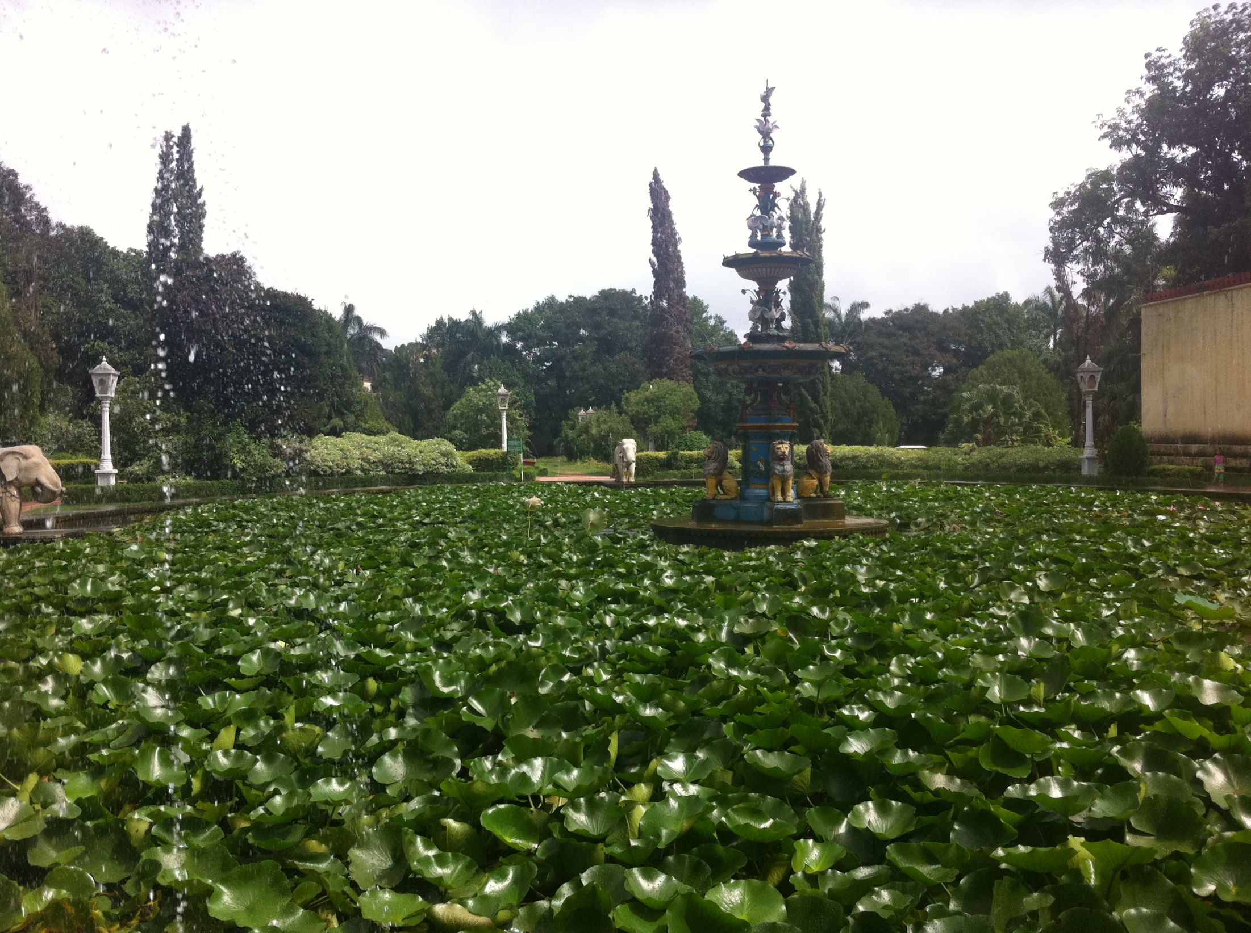
Notes:
Saheliyon-ki-bari Udaipur.

Slide 20
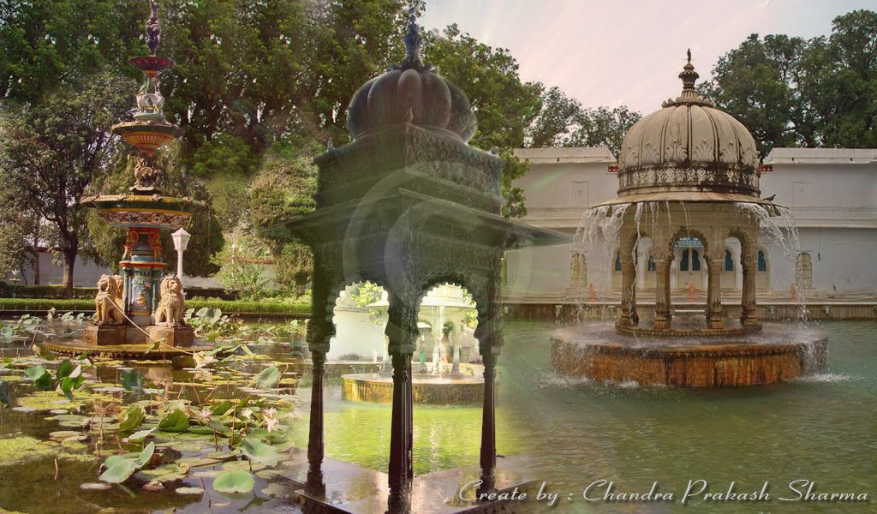

Slide 21
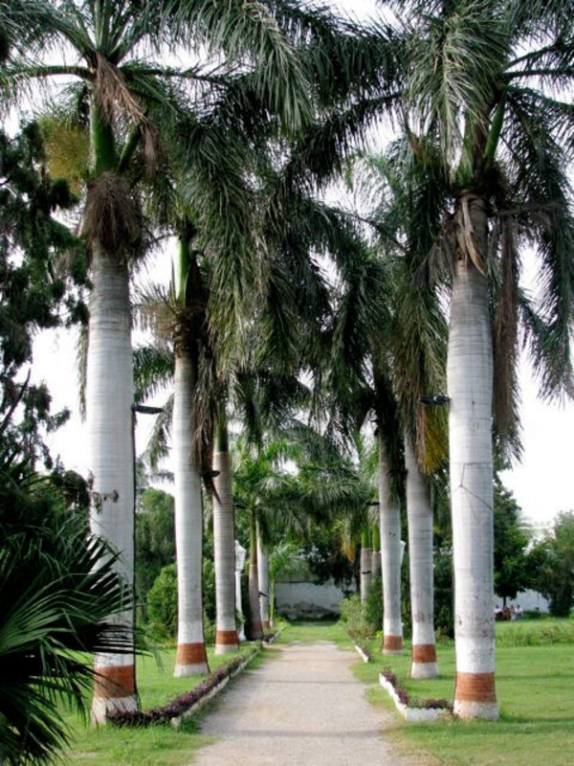
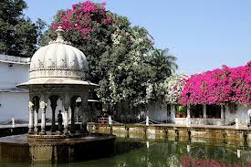
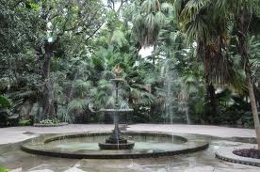
Notes:
Saheliyon-ki-bari Udaipur.

Slide 22
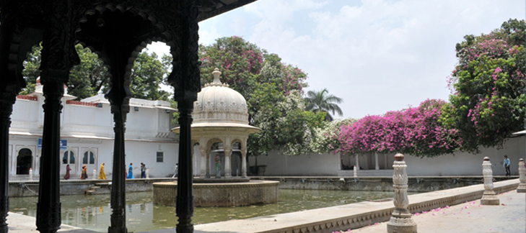
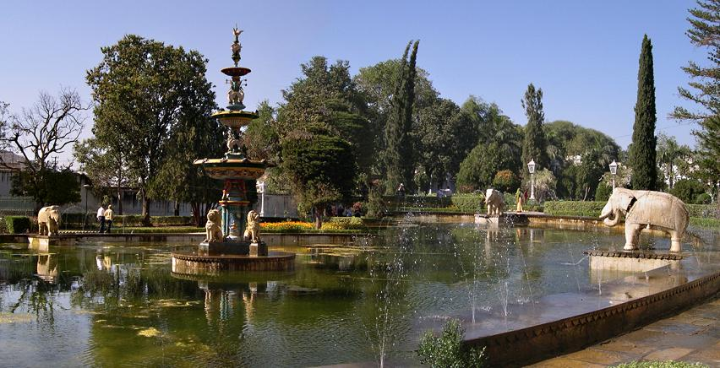
Notes:
Saheliyon-ki-bari Udaipur.

Slide 23
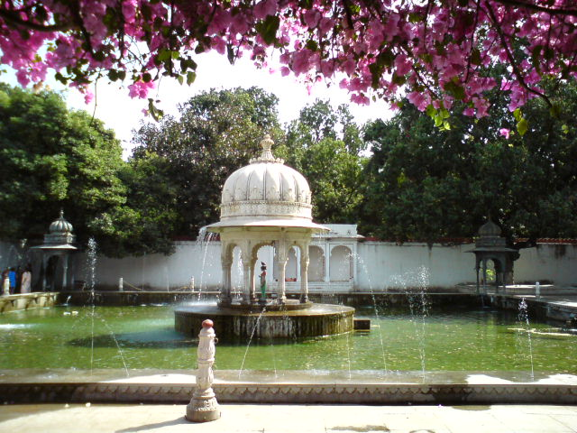
Notes:
Saheliyon-ki-bari Udaipur.

Slide 24
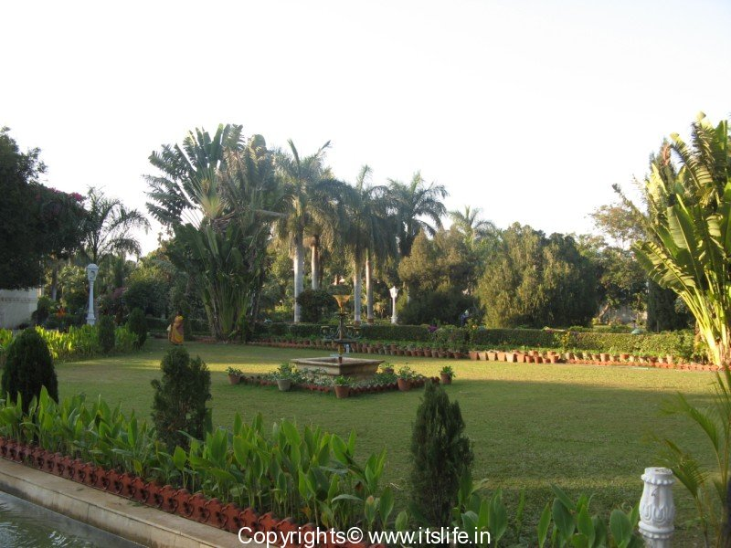
Notes:
Saheliyon-ki-bari Udaipur.

Slide 25
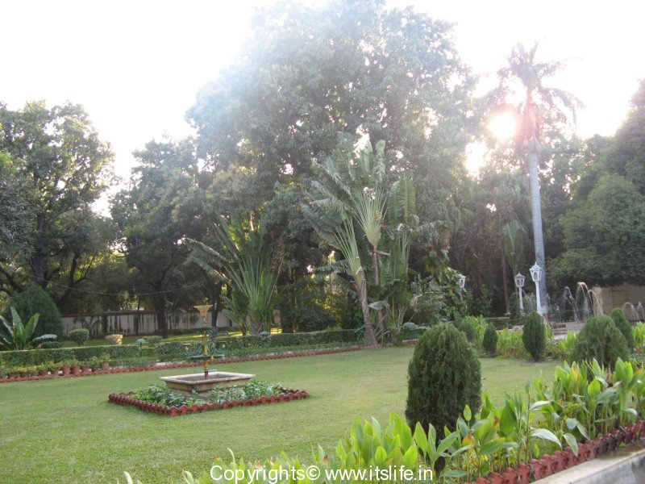
Notes:
Saheliyon-ki-bari Udaipur.

Slide 26
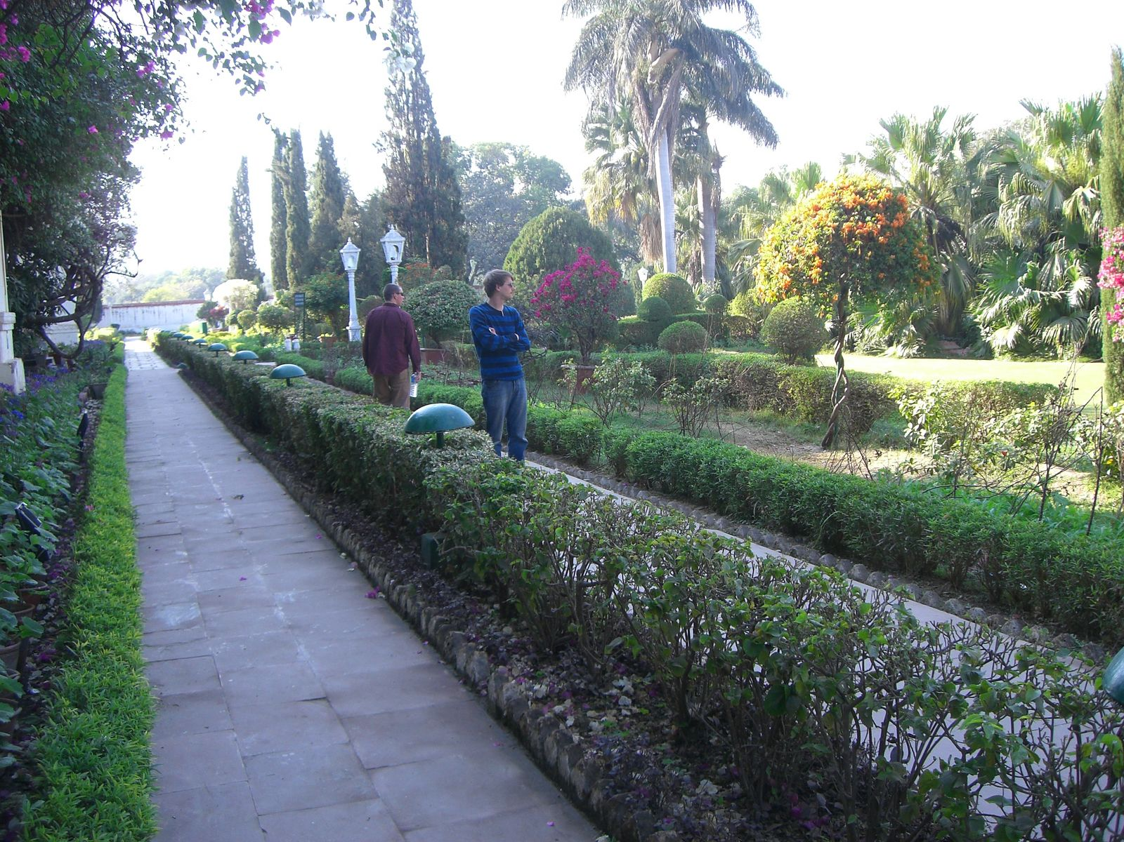
Notes:
Saheliyon-ki-bari Udaipur.

Slide 27
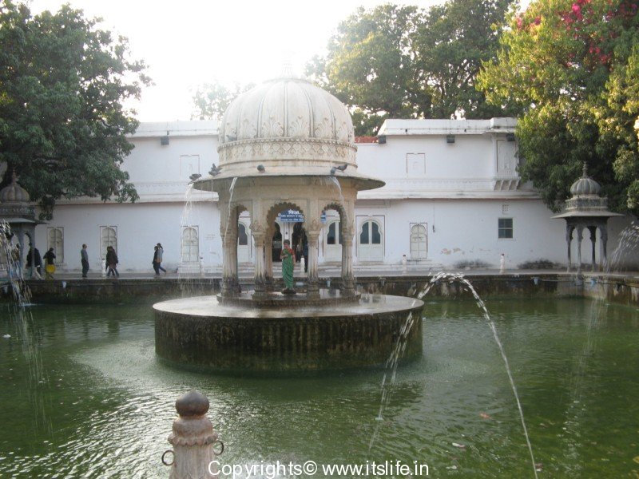
Notes:
Saheliyon-ki-bari Udaipur.

Slide 28
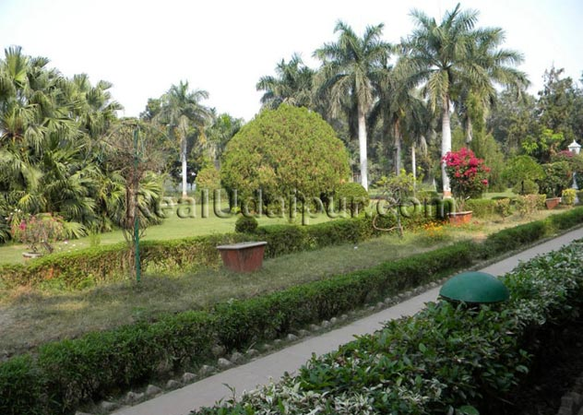
Notes:
Saheliyon-ki-bari Udaipur.

Slide 29
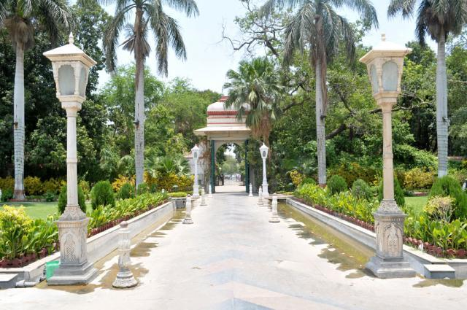
Notes:
Saheliyon-ki-bari Udaipur.

Slide 30
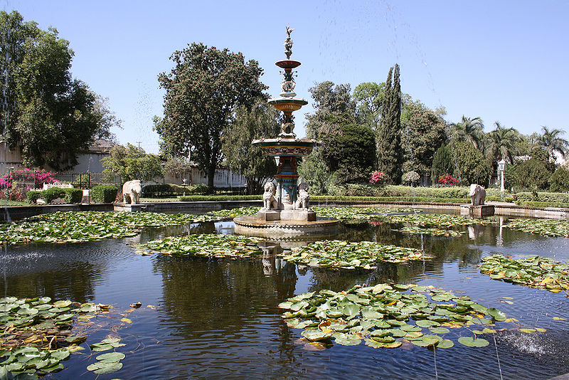
Notes:
Saheliyon-ki-bari Udaipur.

Slide 31
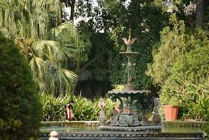
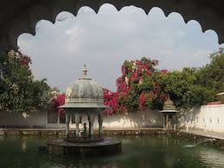
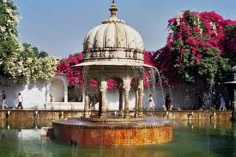
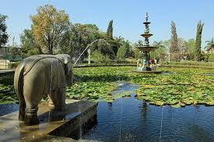
Notes:
Saheliyon-ki-bari Udaipur.

Slide 32
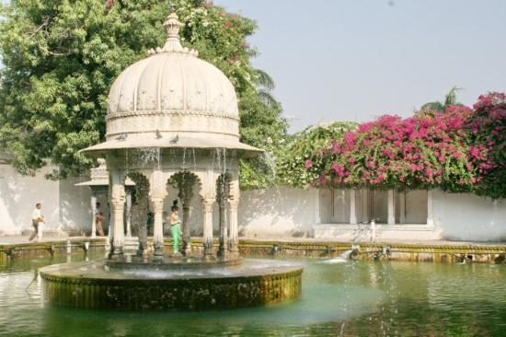
Notes:
Udaipur City Palace-Gardens.

Slide 33
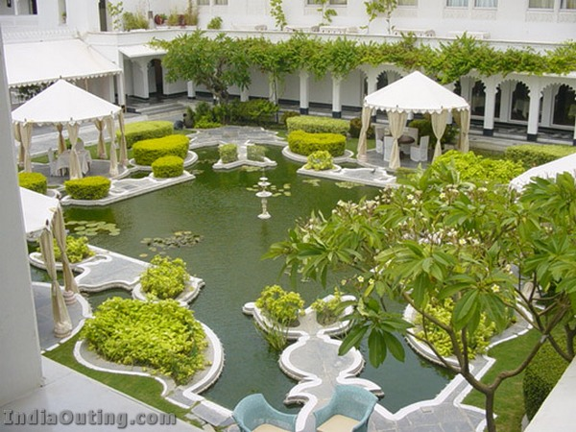
Notes:
Udaipur City Palace-Gardens.

Slide 34
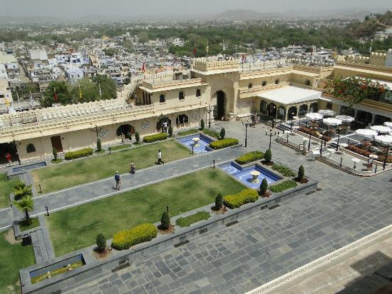
Notes:
Udaipur City Palace-Gardens.

Slide 35
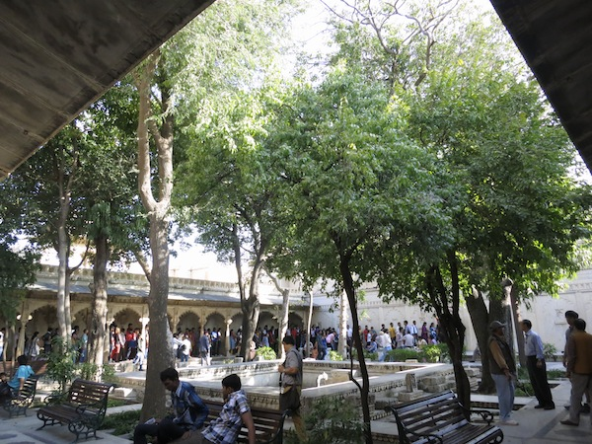
Notes:
Udaipur City Palace-Gardens.

Slide 36
Notes:
Udaipur City Palace-Gardens.

Slide 37
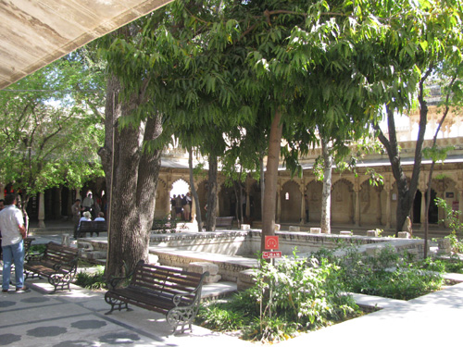
Notes:
Udaipur City Palace-Gardens.

Slide 38
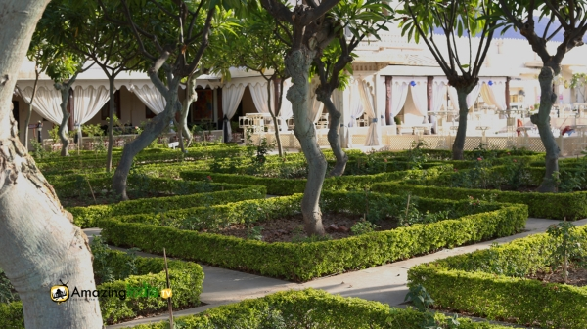
Notes:
Udaipur City Palace-Gardens.

Slide 39
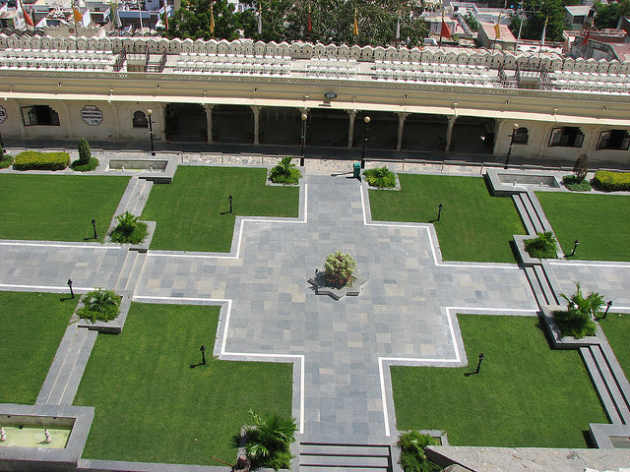
Notes:
Udaipur City Palace-Gardens.

Slide 40
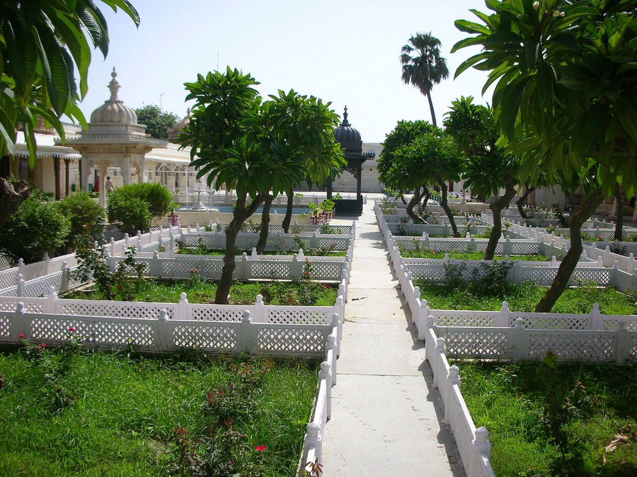
Notes:
Udaipur City Palace-Gardens.

Slide 41
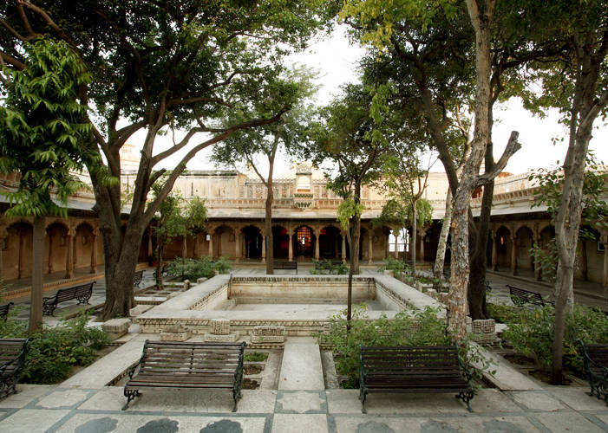
Notes:
Udaipur City Palace-Gardens.

Slide 42
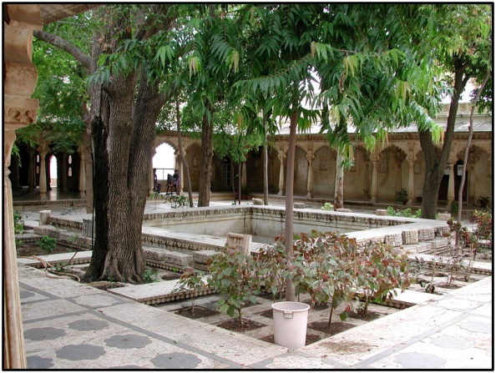
Notes:
Udaipur City Palace-Gardens.

Slide 43
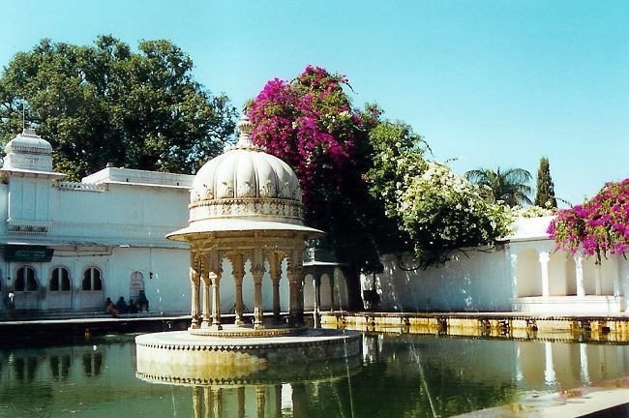
Notes:
Udaipur City Palace-Gardens.

Slide 44
Brindavan Gardens.-mysore.-India
El Brindavan Gardens es un jardín situado en el estado de Karnataka , en la India .
Se encuentra junto a la presa Krishnarajasagara que se construye a través del río Kaveri .
El trabajo para delinear este jardín se inició en el año 1927 y se terminó en 1932.
Visitado por cerca de 2 millones de turistas al año , el jardín es uno de los principales lugares de interés cerca de la ciudad de Mysore .

Slide 45
Bajo la dirección de Sir Mirza Ismail , el Dewan (director financiero) de Mysore .
Como parte del embellecimiento de la presa, Sir Mirza Ismail concebido un plan de desarrollo de un jardín en el mogol estilo con un diseño similar al de Shalimar Gardens en Cachemira .
El trabajo en este jardín se inició en 1927.
Fue construido en una terraza de moda y el nombre Krishnarajendra Terrace Garden.
El principal arquitecto del parque era GH Krumbigal, entonces Superintendente de Parques y Jardines del Gobierno Mysore.

Slide 46
El jardín es mantenido por el Cauvery Niravari Nigama (Departamento de Riego Cauvery), un Gobierno de Karnataka empresa.
Se extiende por un área de (240.000 m 2).
Junto hay también es un huerto de frutas repartidas en (300.000 m 2) y 2 granjas hortícolas, Nagavana y Chandravana .
El jardín se presenta en 3 terrazas que contengan fuentes de agua, Ficus árboles, plantas de follaje como Duranta plumierii y Euphorbia y plantas con flores como Celosia , Marigold y buganvillas .

Slide 47
La principal atracción del parque es la fuente musical en la que las ráfagas de agua se sincronizan con la música de canciones.
También hay un lago en el jardín con zona de navegación disponibles para los visitantes.
El jardín fue renovado en 2005 con un coste de Rs. 5 millones de rupias .
La renovación incluyó engalanar la fuente musical mediante un sistema digitalizado y reparación de fuentes disfuncionales.
En 2007, los jardines estaban cerrados por un breve tiempo como medida de seguridad para evitar problemas relacionados con el agua de Kaveri .

Slide 48
El jardín está abierto al público en general y una-cuota de inscripción se cobra.
El jardín también cuenta con obras de topiaria (esculturas de animales creados por el recorte arbustos), pérgolas (pasadizo sombreado cubierto por enredaderas) y gazebos .

Slide 49
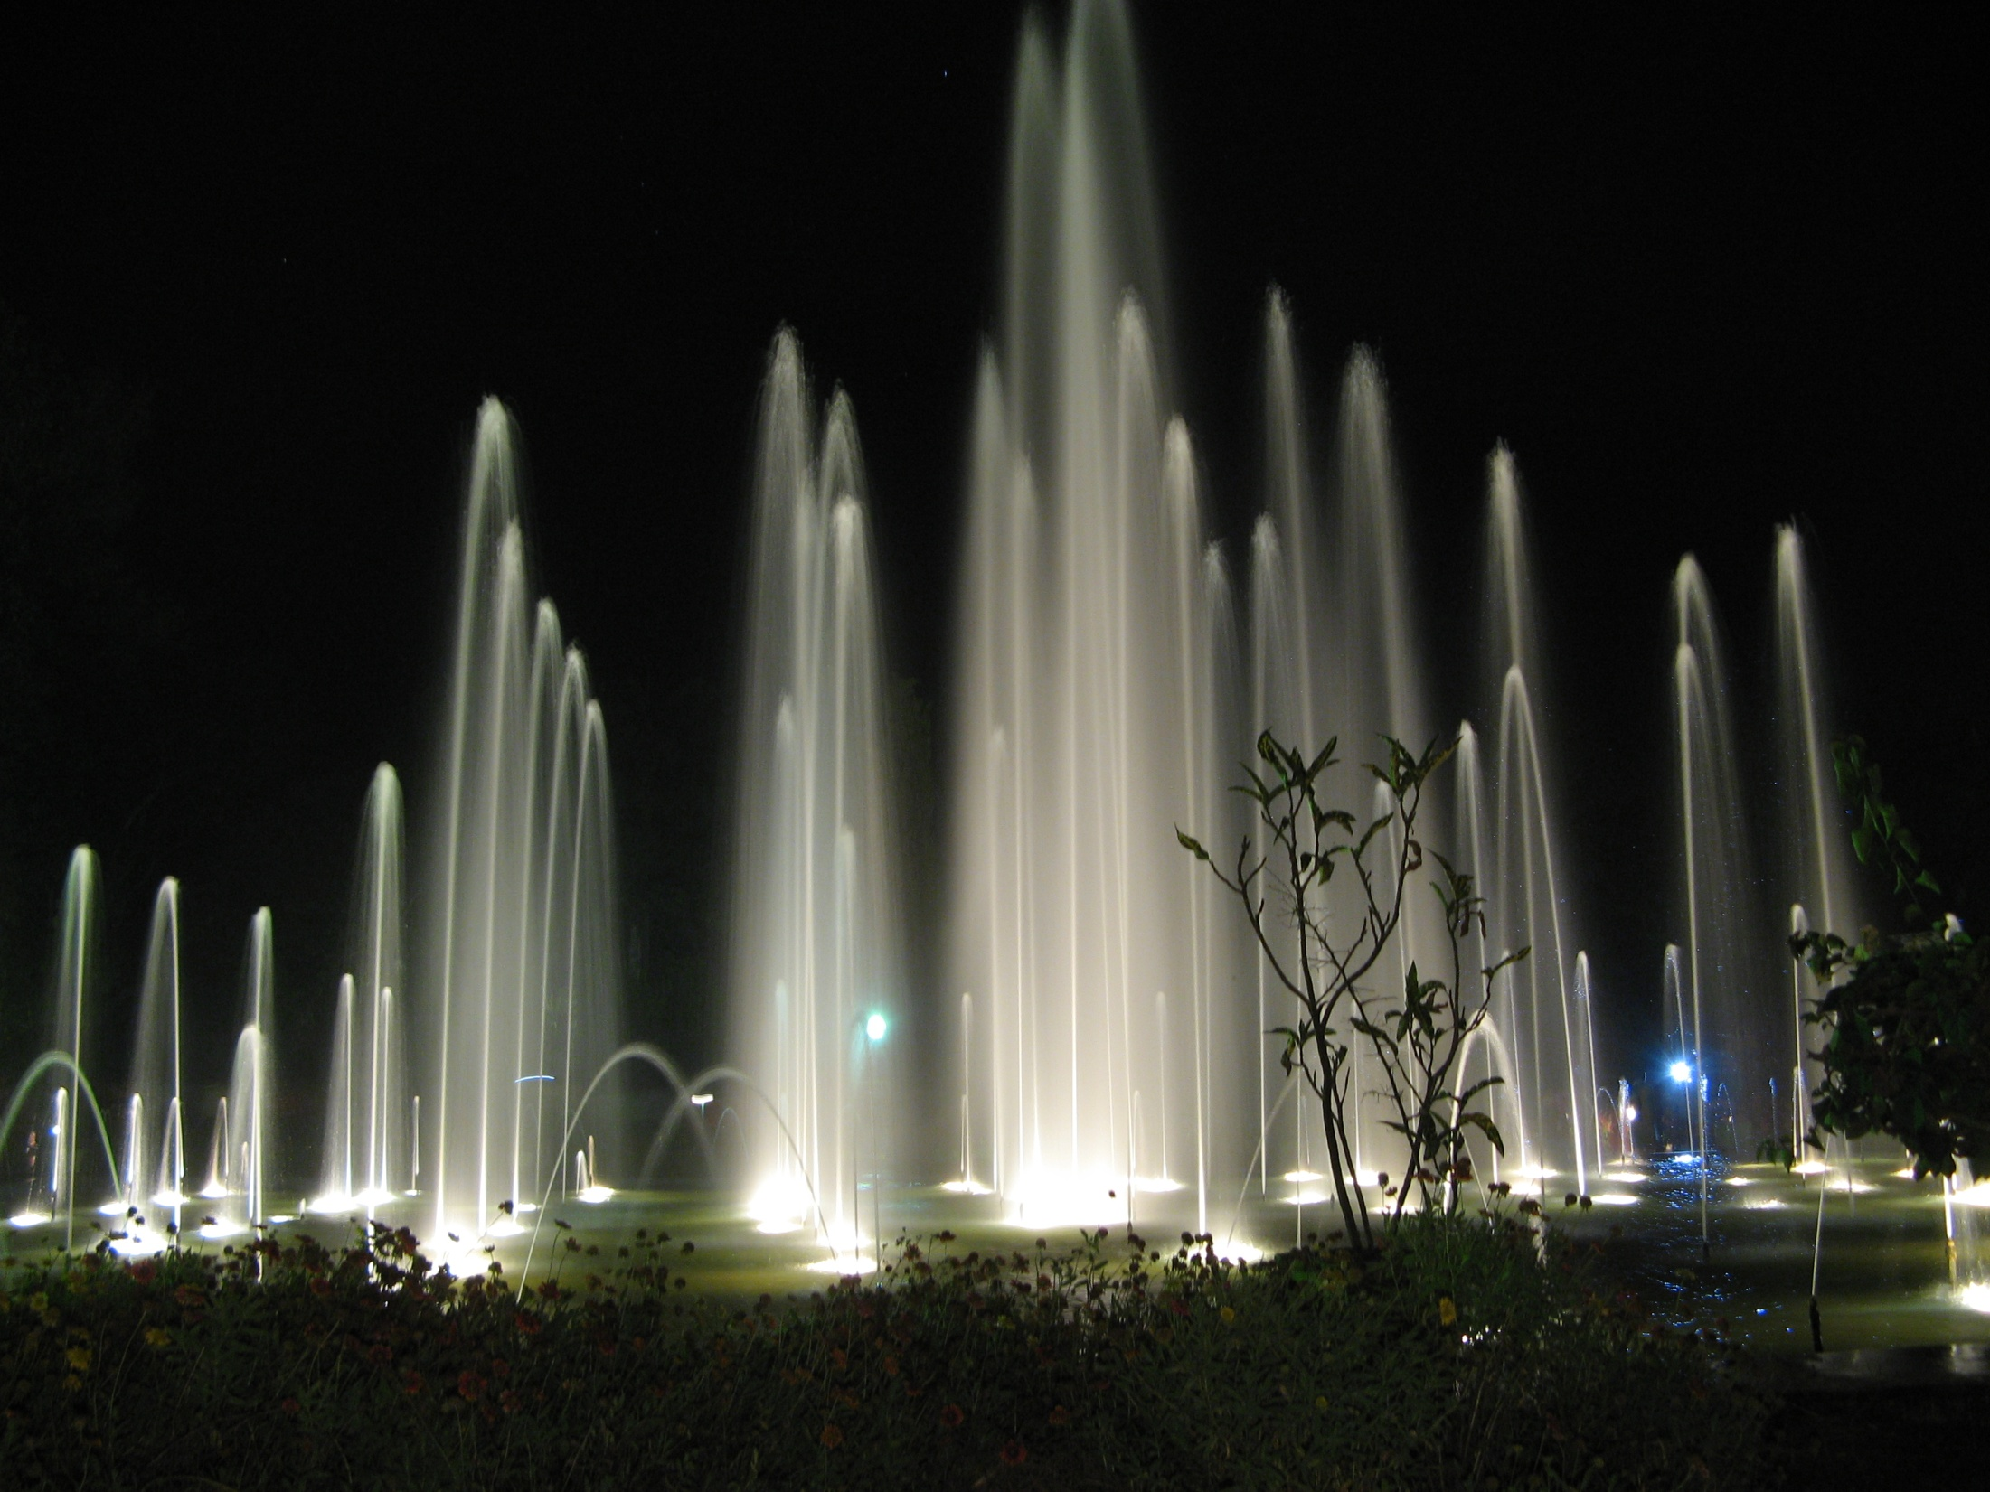
Notes:
Brindavan Gardens.-

Slide 50
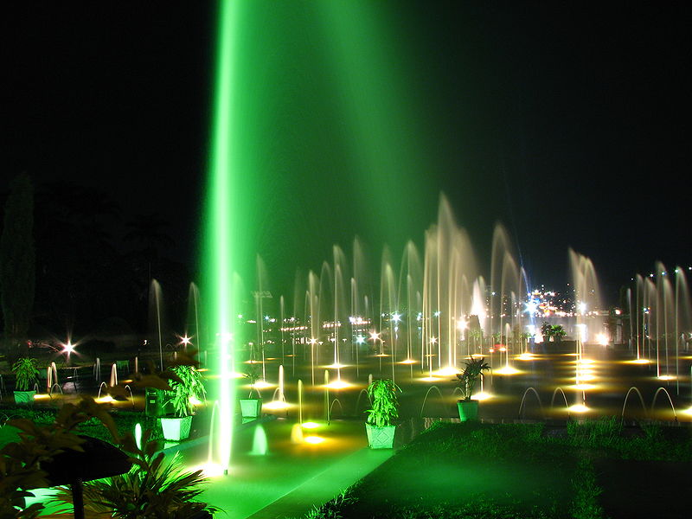
Notes:
Brindavan Gardens.-

Slide 51

Notes:
Brindavan Gardens.-

Slide 52
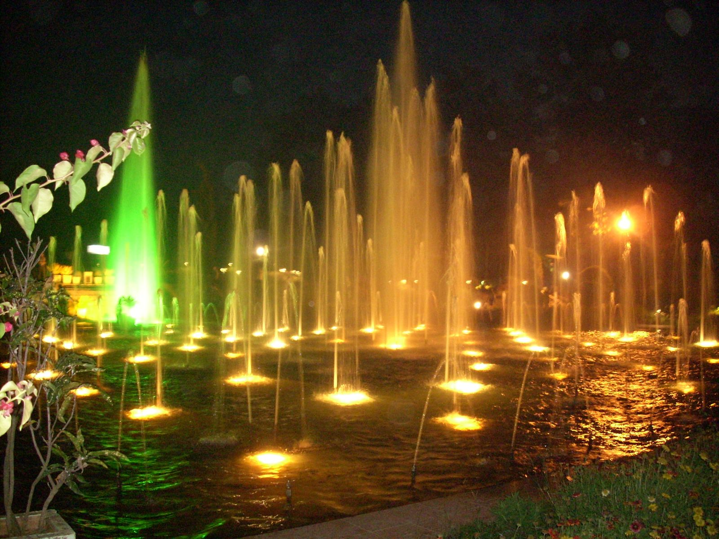
Notes:
Mysore- Gardens.-India

Slide 53

Notes:
Brindavan Gardens.-

Slide 54

Notes:
Brindavan Gardens.-

Slide 55
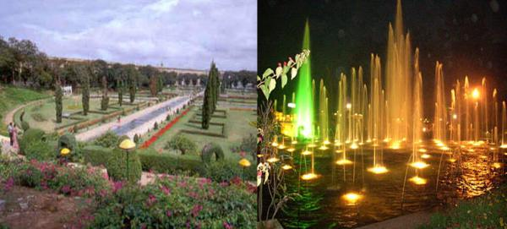

Slide 56
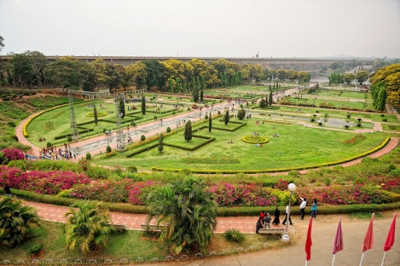
Notes:
Brindavan Gardens.-

Slide 57

Notes:
Brindavan Gardens.-

Slide 58

Notes:
Brindavan Gardens.-

Slide 59

Notes:
Brindavan Gardens.-

Slide 60
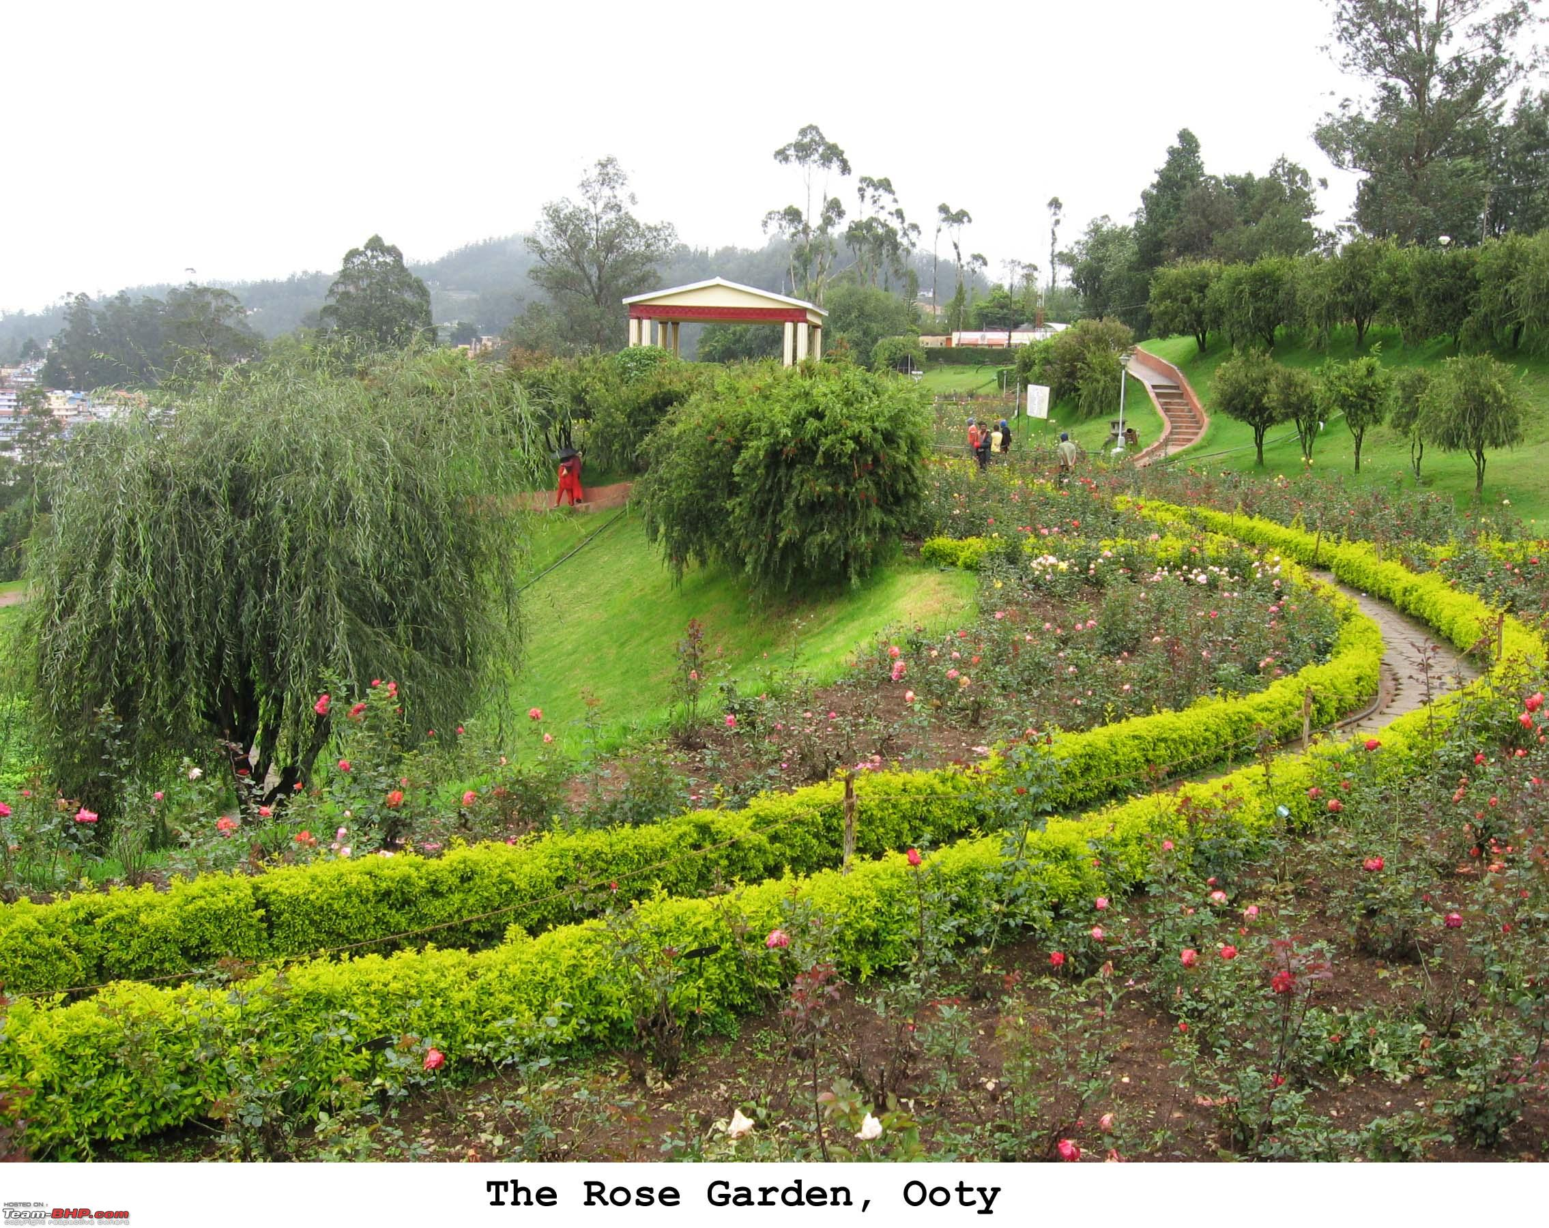

Slide 61
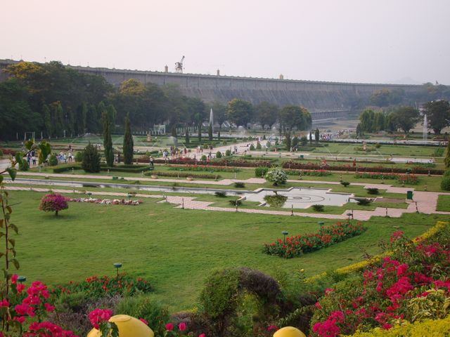
Notes:
Brindavan Gardens.-

Slide 62

Notes:
Brindavan Gardens.-

Slide 63

Notes:
Brindavan Gardens.-

Slide 64
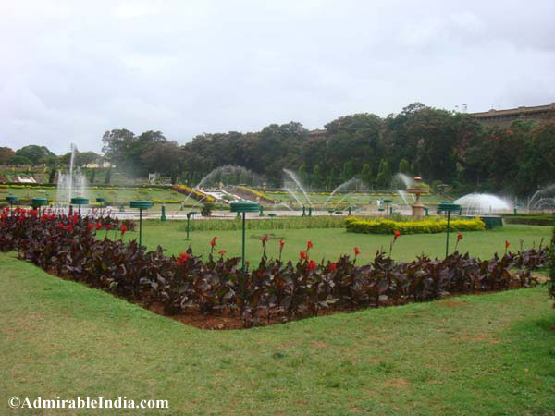
Notes:
Brindavan Gardens.-

Slide 65

Notes:
Brindavan Gardens.-

Slide 66

Notes:
Brindavan Gardens.-

Slide 67

Notes:
Brindavan Gardens.-

Slide 68


Slide 69

Notes:
Brindavan Gardens.-

Slide 70

Notes:
Brindavan Gardens.-

Slide 71

Notes:
Brindavan Gardens.-

Slide 72

Notes:
Brindavan Gardens.-

Slide 73

Notes:
Brindavan Gardens.-

Slide 74
Notes:
Brindavan Gardens.-

Slide 75

Notes:
Brindavan Gardens.-

Slide 76

Notes:
Brindavan Gardens.-

Slide 77

Notes:
Brindavan Gardens.-

Slide 78

Notes:
Brindavan Gardens.-

Slide 79

Notes:
Brindavan Gardens.-

Slide 80

Notes:
Brindavan Gardens.-

Slide 81

Notes:
Brindavan Gardens.-

Slide 82

Notes:
Brindavan Gardens.-

Slide 83

Notes:
Brindavan Gardens.-

Slide 84

Notes:
Brindavan Gardens.-

Slide 85

Notes:
Brindavan Gardens.-

Slide 86

Notes:
Brindavan Gardens.-

Slide 87

Notes:
Brindavan Gardens.-

Slide 88

Notes:
Brindavan Gardens.-

Slide 89

Notes:
Brindavan Gardens.-

Slide 90
Mysore Gardens

Slide 91
Notes:
Brindavan Gardens.-

Slide 92

Notes:
Mysore- Gardens.-India

Slide 93

Notes:
Mysore- Gardens.-India

Slide 94

Notes:
Mysore- Gardens.-India

Slide 95

Notes:
Mysore- Gardens.-India

Slide 96

Notes:
Mysore- Gardens.-India

Slide 97

Notes:
Mysore- Gardens.-India

Slide 98

Notes:
Mysore- Gardens.-India

Slide 99

Notes:
Mysore- Gardens.-India

